Slide 1

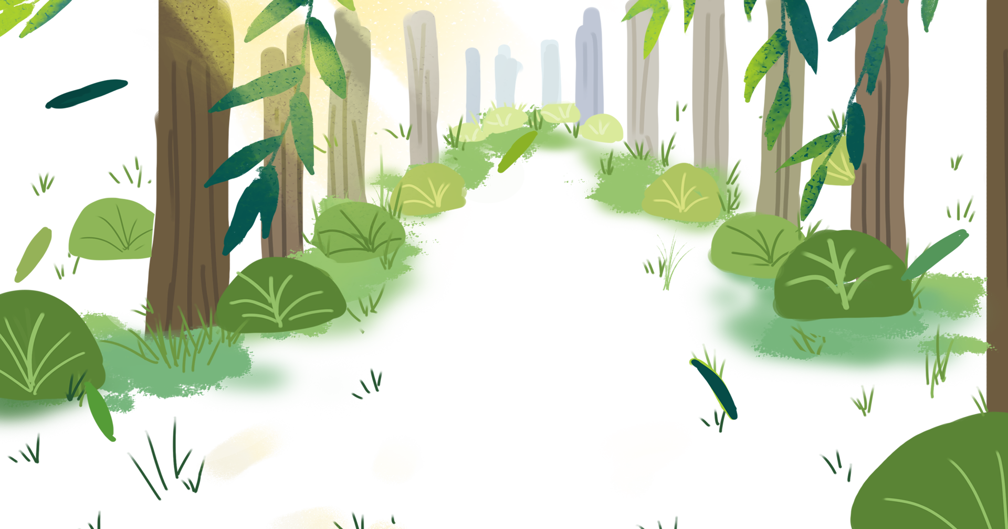




Slide 2






Slide 3



Đây là âm thanh của sự vật, hiện tượng nào?
Đáp án:
Tiếng mưa rơi

Slide 4
Đây là âm thanh của sự vật, hiện tượng nào?
Đáp án:
Tiếng gió thổi

Slide 5
Đây là âm thanh của sự vật, hiện tượng nào?
Đáp án:
Tiếng bước chân lội nước

Slide 6
Đây là âm thanh của sự vật, hiện tượng nào?
Đáp án:
Tiếng nhịp tim đập

Slide 7
Đây là âm thanh của sự vật, hiện tượng nào?
Đáp án:
Tiếng sóng biển vỗ

Slide 8
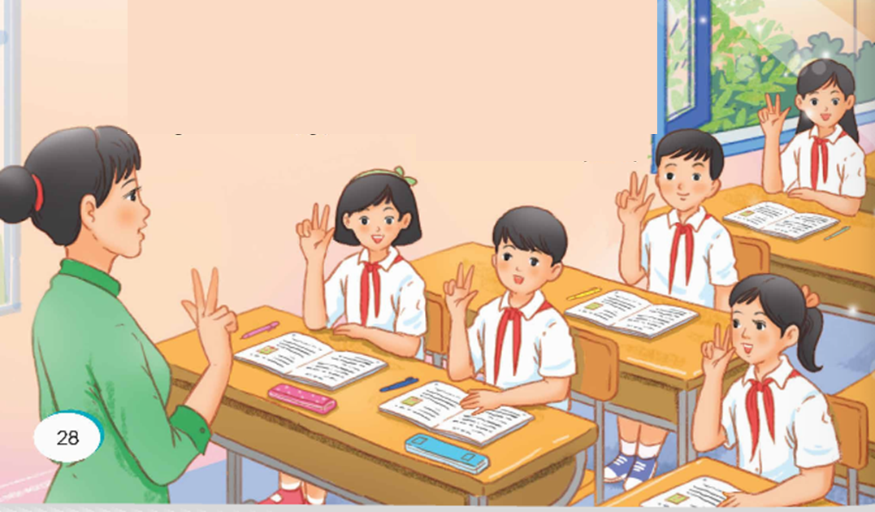

Tranh vẽ gì?
Notes:
Tranh minh hoạ là hình ảnh lớp học của các bạn khiếm thính, các bạn đang làm động tác theo cô.

Slide 9









Thứ … ngày … tháng … năm …
Notes:
Bài thơ Tiếng hạt nảy mầm là một bài thơ rất xúc động, viết về một lớp học đặc biệt: các bạn trong lớp học này là HS khiếm thính, các bạn không nghe được gì và vì thế các bạn cũng không nói được. Các em đọc bài thơ để biết cô giáo đã giúp các bạn học tập như thế nào.

Slide 10


- Đọc đúng và diễn cảm bài thơ Tiếng hạt nảy mầm, biết thể hiện giọng đọc khác nhau phù hợp với lời thơ nói về các em học sinh hoặc nói về cô giáo trong lớp học đặc biệt – lớp học của trẻ khiếm thính; nhấn giọng vào những từ ngữ cần thiết để thể hiện cảm nhận tinh tế của nhà thơ về suy nghĩ, cảm xúc của các bạn nhỏ và của cô giáo trong giờ học.
Nhận biết được cách thể hiện tình cảm, cảm xúc qua ngôn ngữ thơ. Hiểu bài thơ viết về một tiết học với bao nghĩ suy, cảm xúc, mong ước của cô giáo và học trò; nhận ra được mối liên hệ giữa các chi tiết về hình ảnh và âm thanh mà cô giáo mong muốn truyền tải đến các em học sinh thiệt thòi về khả năng nghe, khả năng nói.
Hiểu điều tác giả muốn nói qua bài thơ: Các em học sinh như những cánh chim non, tất cả đều được chắp cánh bay cao, bay xa bởi tình yêu thương vô bờ và sự tận tâm với nghề của thầy cô giáo.

Slide 11


Slide 12





Mắt dõi
Tay dò
Tai nghe

Slide 13

Mắt sáng, nhìn lên bảng
Lớp mươi nụ môi hồng
Đôi tay cô cụp mở
Báo tưng bừng thanh âm.
Tiếng cuộc đời sâu vợi
Con tàu biển buông neo
Ngôi sao mọc rừng chiều
Vỏ ngựa ran vách đá.
Cánh sẻ vụt qua song
Hót nắng vàng ánh ỏi
Các bé vẫn lặng chăm
Nhìn theo cô mấp máy.
Bao nghĩ suy vất vả
Trong mắt người lo toan
Để từng âm có nghĩa
Bật lên từ môi em.
Sau ngón tay cô đấy
Là tiếng hạt nảy mầm
Tiếng lá động trong vườn
Tiếng sớm mai mẹ gọi.
Nghe cánh vỗ chim non
Trước diệu kì tiếng hót
Giữa hồn nhiên lớp học
Ai nụ cười rưng rưng.
(Tô Hà)

Slide 14


nụ môi hồng
nắng vàng
lặng chăm
nảy mầm
ánh ỏi
ran vách đá

Slide 15

Mắt sáng, nhìn lên bảng
Lớp mươi nụ môi hồng
Đôi tay cô cụp mở
Báo tưng bừng thanh âm.
Tiếng cuộc đời sâu vợi
Con tàu biển buông neo
Ngôi sao mọc rừng chiều
Vỏ ngựa ran vách đá.
tưng bừng
vách đá.
Cánh sẻ vụt qua song
Hót nắng vàng ánh ỏi
Các bé vẫn lặng chăm
Nhìn theo cô mấp máy.
vụt qua song
Bao nghĩ suy vất vả
Trong mắt người lo toan
Để từng âm có nghĩa
Bật lên từ môi em.
ánh ỏi
lo toan
Sau ngón tay cô đấy
Là tiếng hạt nảy mầm
Tiếng lá động trong vườn
Tiếng sớm mai mẹ gọi.
Nghe cánh vỗ chim non
Trước diệu kì tiếng hót
Giữa hồn nhiên lớp học
Ai nụ cười rưng rưng.
(Tô Hà)

Slide 16



Yêu cầu
Yêu cầu
Phân công đọc trong nhóm
Tất cả thành viên đều đọc
Tiêu chí đánh giá
Tiêu chí đánh giá
Đọc đúng
Đọc to, rõ
Đọc ngắt, nghỉ, đúng nhịp

Slide 17


Tiêu chí đánh giá
Tiêu chí đánh giá
Đọc đúng
Đọc to, rõ
Đọc ngắt, nghỉ, đúng nhịp

Slide 18


Slide 19


Trong bài đọc Tiếng hạt nảy mầm có từ nào em chưa hiểu nghĩa?

Slide 20

Ánh ỏi: tiếng, giọng ngân vang lảnh lót
Tưng bừng: quang cảnh, không khí nhộn nhịp, vui vẻ
Giải nghĩa
lặng chăm: im lặng và chăm chú
từ

Slide 21
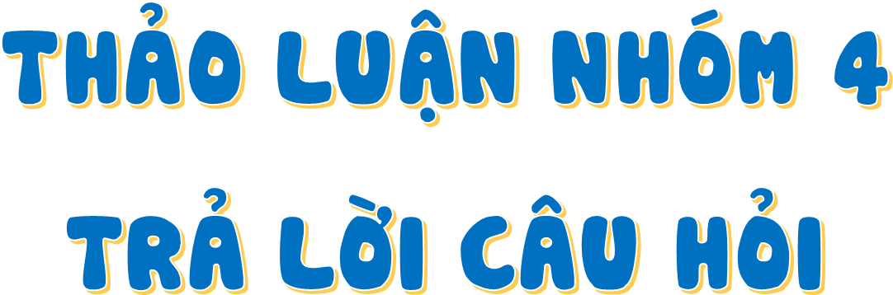

Slide 22


Ở khổ thơ thứ nhất, chi tiết nào giúp em nhận ra đây là lớp học của trẻ khiếm thính (mất khả năng nghe hoặc nghe kém)?
Câu 1:
Học trò
Cô giáo
Mắt sáng, nhìn lên bảng
- Lớp học ít HS, các bạn rất chăm chú nhìn lên bảng, nhìn lên cô giáo.
Lớp mươi nụ môi hồng
Đôi tay cô cụp mở
- Cô giáo sử dụng bàn tay để thể hiện kí hiệu âm (báo âm thanh)
Báo tưng bừng âm thanh

Slide 23
Theo em, những khó khăn, thiệt thòi của các bạn học sinh trong bài thơ là gì?
Câu 2:
Đây là lớp học của các bạn HS khiếm thính. Các bạn không nghe được, vì chưa bao giờ nghe được âm thanh xung quanh cũng như tiếng nói nên các bạn cũng không nói được. Việc học tập của các bạn sẽ vô cùng khó khăn.

Slide 24

Cô giáo đã gợi lên trong tâm trí học trò những hình ảnh và âm thanh nào của cuộc sống?
Câu 3:

Slide 25
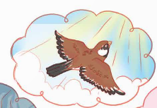


Cô giáo đã giúp các bạn học sinh cảm nhận những hình ảnh cùng âm thanh rộn rã, tưng bừng của cuộc sống, đó là:
Tiếng cánh chim sẻ vụt qua song cửa, hót ánh ỏi trong nắng vàng.
Tiếng hạt cây tách vỏ, nảy mầm, bật dậy từ đất

Slide 26




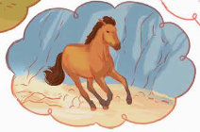
Tiếng lá động trong vườn vì những cơn gió thổi qua.
Tiếng mẹ gọi dậy mỗi buổi sớm mai.
Tiếng tàu biển buông neo.
Tiếng vó ngựa khua ran vách đá.
Ngôi sao mọc khi chiều buông, đêm xuống.

Slide 27

Những chi tiết nào cho thấy các bạn học sinh rất chăm chú? Vì sao giờ học của cô giáo cuốn hút được các bạn?
Câu 4:
Các chi tiết: “Mắt sáng nhìn lên bảng”, “Các bé vẫn lặng chăm/ Nhìn theo cô mấp máy” cho thấy các bạn học sinh trong lớp học tập chăm chú, tích cực. Giờ học của cô cuốn hút các bạn học sinh, phương pháp dạy của cô giúp các bạn cảm nhận được bao điều thú vị của cuộc sống; giúp các bạn cảm nhận được cuộc sống tưng bừng âm thanh theo một cách riêng;...

Slide 28

Em có suy nghĩ gì về cô giáo của lớp học đặc biệt này qua 2 khổ thơ cuối?
Câu 5:
Hai khổ thơ cuối bài, nhà thơ nói về nghĩ suy, tâm trạng, cảm xúc của cô giáo. Cô giáo dạy lớp học đặc biệt này mang trong lòng bao nỗi lo toan, bao nghĩ suy vất vả, mong tìm được cách giúp các em HS khiếm thính học tập, hiểu được ý nghĩa của câu chữ, giúp các em cảm nhận được những thanh âm của cuộc sống, có thể nghe tiếng vỗ cánh của chim non, có thể cảm nhận được điều diệu kì của tiếng hót... Trước vẻ hồn nhiên và sự chăm chú, háo hức học tập của các em HS, cô giáo đã vui mừng, đã xúc động trào nước mắt (Ai nụ cười rưng rưng).

Slide 29


Nội dung
Theo em nội dung bài học là gì ?
Bài thơ viết về một lớp học đặc biệt với giờ học rất thú vị, hấp dẫn. Qua đó ca ngợi sự nhiệt huyết, tình yêu dành cho các học trò của cô giáo.

Slide 30



Slide 31
HỌC THUỘC LÒNG BÀI THƠ
Mắt sáng, nhìn lên bảng
Lớp mươi nụ môi hồng
Đôi tay cô cụp mở
Báo tưng bừng thanh âm.
Tiếng cuộc đời sâu vợi
Con tàu biển buông neo
Ngôi sao mọc rừng chiều
Vỏ ngựa ran vách đá.
Cánh sẻ vụt qua song
Hót nắng vàng ánh ỏi
Các bé vẫn lặng chăm
Nhìn theo cô mấp máy.
Bao nghĩ suy vất vả
Trong mắt người lo toan
Để từng âm có nghĩa
Bật lên từ môi em.
Sau ngón tay cô đấy
Là tiếng hạt nảy mầm
Tiếng lá động trong vườn
Tiếng sớm mai mẹ gọi.
Nghe cánh vỗ chim non
Trước diệu kì tiếng hót
Giữa hồn nhiên lớp học
Ai nụ cười rưng rưng.
(Tô Hà)

